Slide 1
Compose Phases

Slide 2
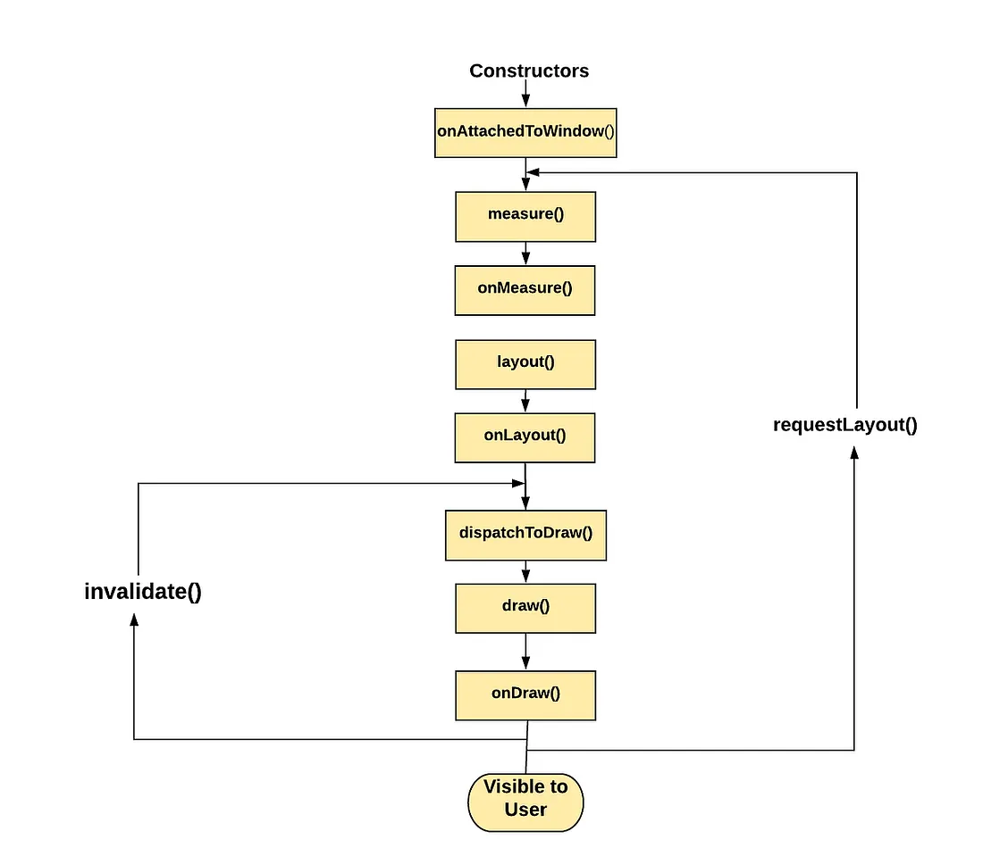
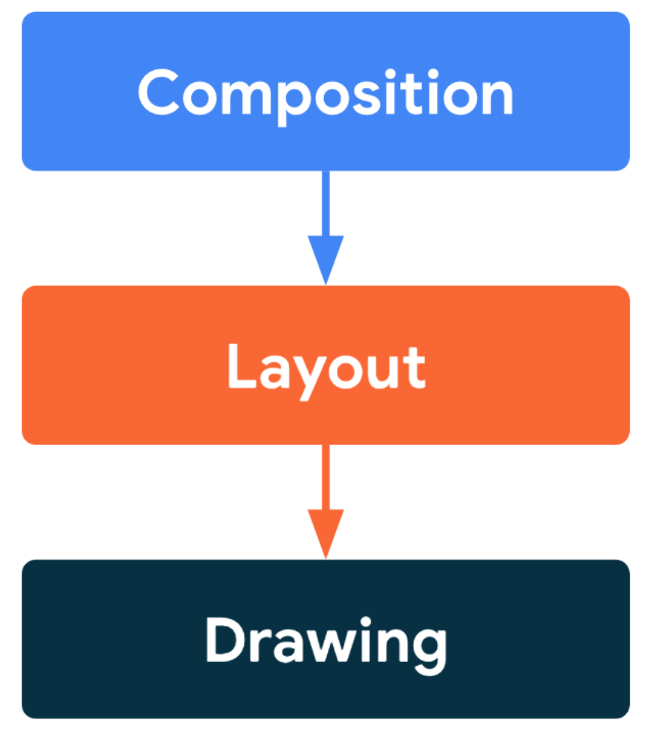
View vs Compose

Slide 3
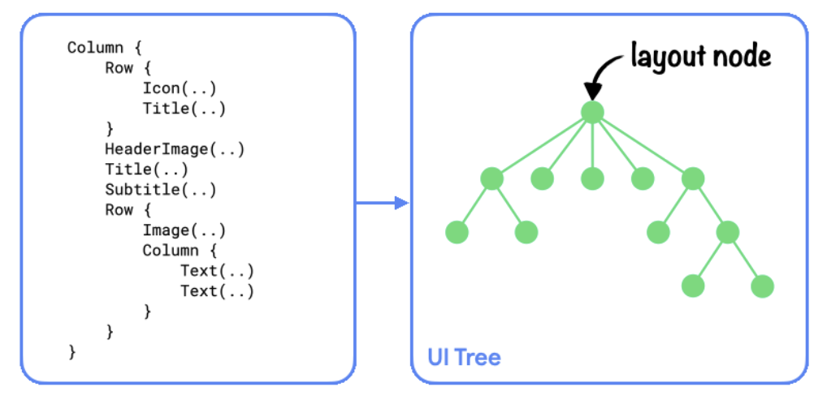
Composition

Slide 4
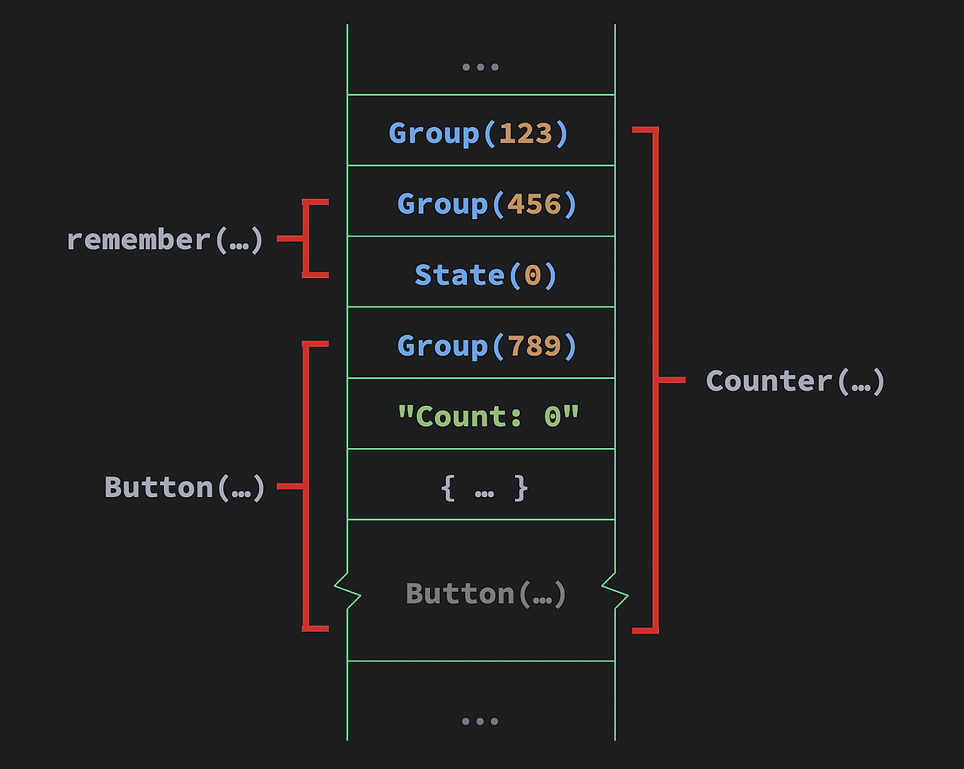
Composition
SlotTable에 저장 (Gap Buffer)
Gap 이동 -> O(n)
그 외의 연산 -> O(1)
만약 이전과 입력값이 동일하다면,
이전의 결과를 그대로 반환한다.
(Positional Memoization)
입력이 안정적이고 변경되지 않은 경우,
컴포지션을 건너뛴다.

Slide 5
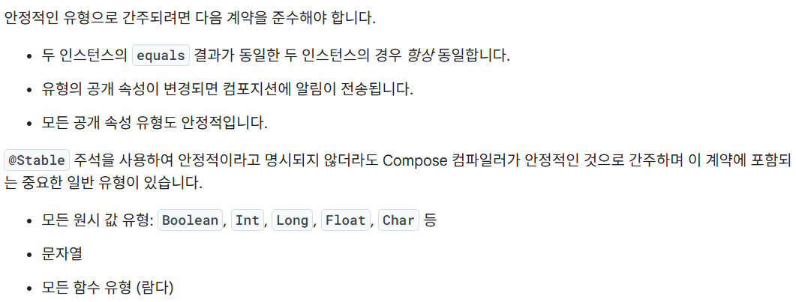
Composition

Slide 6
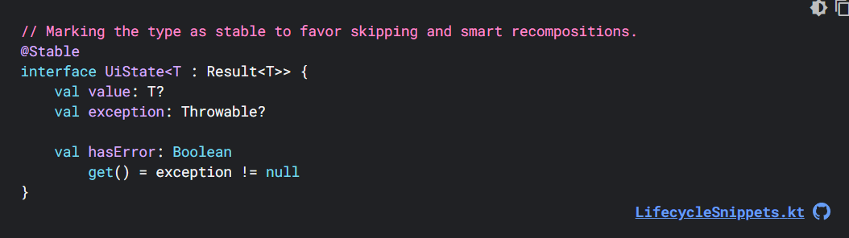
Composition
State 객체 내부의 value가 변경될 경우, 해당 객체를 읽었던 모든 컴포저블(스코프) 탐색
-> Compose Runtime이 알아서 가장 작은 범위만 갱신

Slide 7
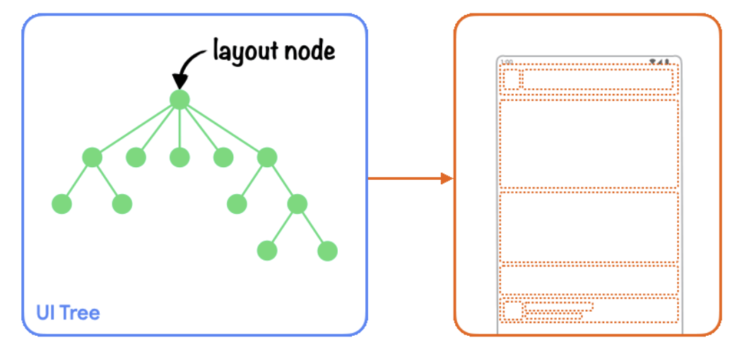
Layout

Slide 8
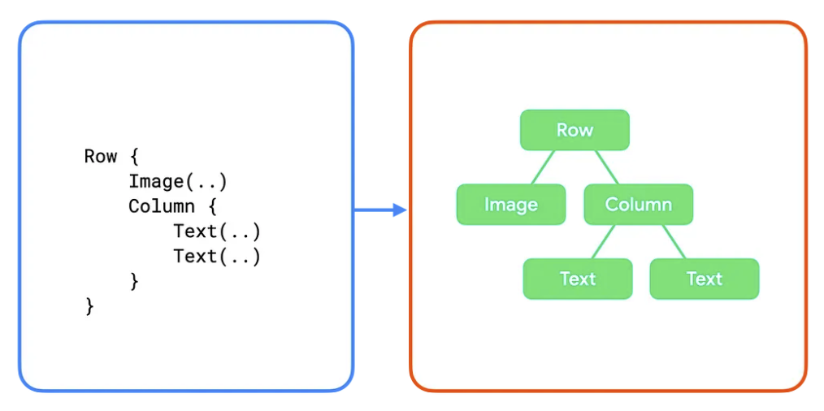
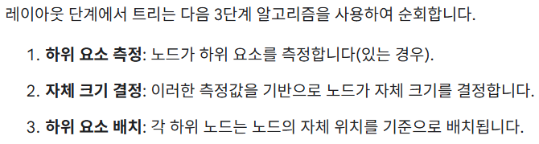
Layout

Slide 9
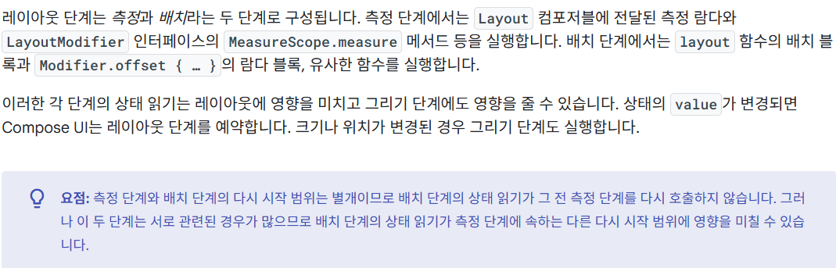
Layout

Slide 10
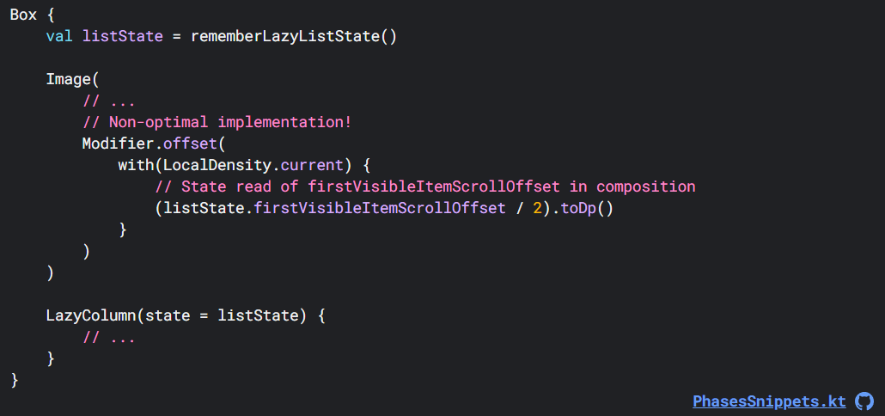
Layout

Slide 11
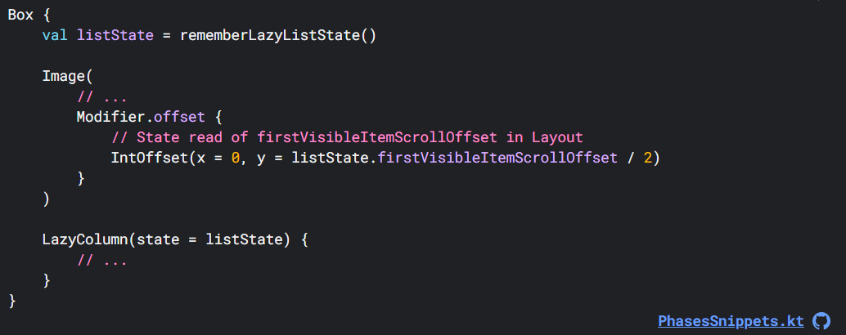
Layout
Modifier에 제공하는 람다는 Layout 단계에서 호출하기 때문

Slide 12
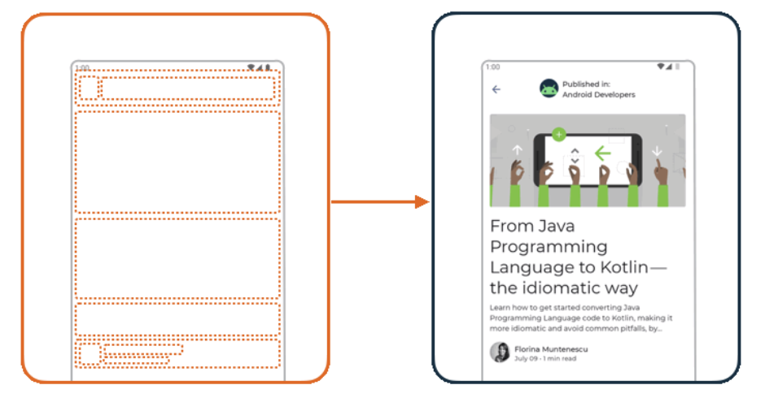
Drawing

Slide 13
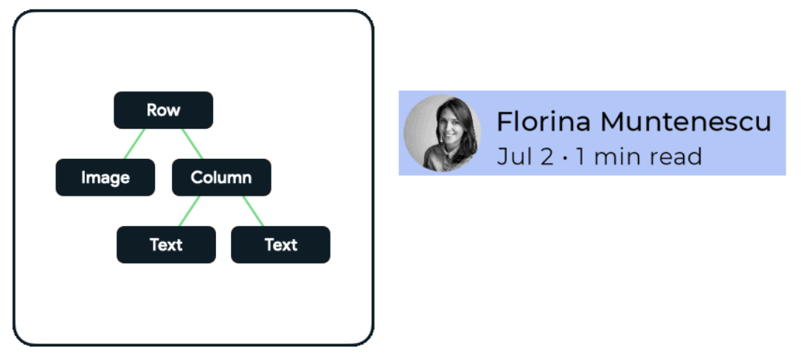
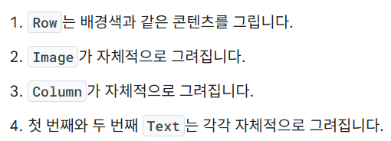
Drawing

Slide 14
